Slide 1


Reportaje
Compliance en Chile:
GETTyIMAGES
dime con quién andas y te diré quién eres
La ley que estableció la Responsabilidad Penal de las Personas Jurídicas llevó a consolidar el ejercicio del “cumplimiento” en nuestro país. Sin embargo, hoy, más allá de lo legal o tributario, el cuidado apunta a un intangible altamente apreciado y en permanente riesgo: la reputación de empresas públicas y privadas.
Claudio Soto Coronado
74

Slide 2
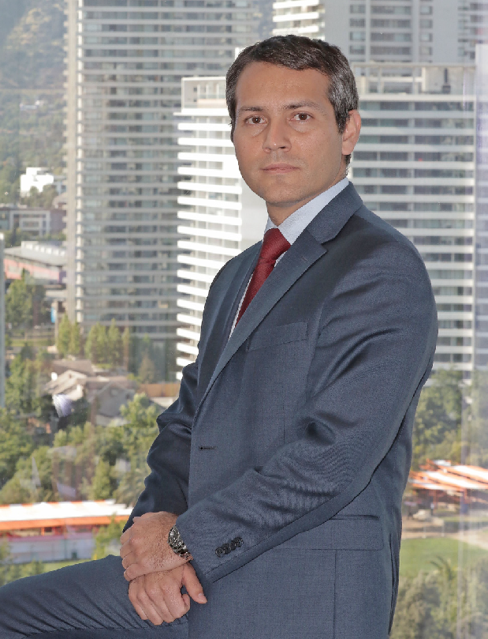

Reportaje
Hoy las grandes mineras, en sus procesos de licitación, están pidiendo que sus empresas tengan este tipo de modelo y certificación.
Rodrigo yáñez
Deloitte
hÉCToR FLoRES
E No podía ser de otra manera. Con un mercado al-
presa y la pérdida o impacto en la reputación, que puede llegar a ser catastrófico. Hay compañías que han terminado pagando multas insignificantes, pero que han perdido gran parte del mercado o han desaparecido como consecuencia del escándalo que ha significado un caso de corrupción”, se- ñala el abogado Rodrigo Reyes, socio de Prelafit Compliance y ex abogado del Departamento de Investigación de Lavado de Activos del Consejo de Defensa del Estado —antecesora de la Unidad de Análisis Financiero (UAF)—.
l compliance o cumplimiento llegó para quedarse.
tamente conectado y la presencia activa de empresas nacio-
nales —tanto públicas como privadas— y extranjeras en las transacciones, los estándares por el cumplimiento, más allá de lo legal y tributario, es a estas alturas una verdadera de- claración de principios para cualquier negocio.
No importa si son pequeños, grandes o gigantes transna- cionales, las áreas de ventas, proveedores, compras, recursos humanos, marketing, capacitación o contratación, entre otras, han debido adaptarse a completos programas de prevención, monitoreo y controles para prevenir el cohecho, el lavado de activos o el financiamiento del terrorismo, entre otros ilícitos.
De acuerdo a la Superintendencia de Valores y Seguros (SVS) —institución que por ley debe tener el registro de em- presas de auditoría externa, sociedades clasificadoras de riesgo u otras entidades, según la Ley N° 20.393— en el país existen 24 oficinas que brindan este servicio y que certifican que estos modelos se cumplan y estén activos, pero por so- bre todo, que permitan resguardar el principal valor de una compañía: su reputación corporativa.
Primero, fueron las Administradoras de Fondos de Pensiones (AFP) y los bancos. Luego, las mineras. Y hoy ya se han sumado el retail, la industria automotriz y un sinnúmero de negocios que ven y temen que esa imagen construida por años pueda irse, lisa y llanamente, al tarro de la basura.
“Hoy lo más importante es la pérdida de valor de la em-
Los inicios
Profesionales ligados al área concuerdan que esta prác- tica —que si bien era común hacia fines de los años 80 en Estados Unidos y Europa— aterrizó en Chile en diciembre de 2003, luego de que se promulgara y entrara en vigencia la Ley N° 19.913 que creó la UAF, con el objeto de prevenir e impedir el lavado de activos en el mercado financiero.
Sin embargo, fue en febrero de 2009, con la Ley N° 20.393, que estableció la Responsabilidad Penal de las Personas Ju- rídicas de derecho privado y empresas del Estado para los delitos de lavado de activos, financiamiento del terrorismo, cohecho y más adelante la receptación, cuando se instalaron definitivamente los modelos de prevención reales de ilícitos y las auditorías externas permanentes como un activo en el modelo de negocios y que hoy es considerada como una circunstancia atenuante de la responsabilidad criminal si ha sido adoptada antes del comienzo del juicio.
Con esa normativa vigente, además del impacto que tu-
75

Slide 3

Reportaje
Hoy lo más importante es la pérdida de valor de la empresa y la pérdida o impacto en la reputación, que puede llegar a ser catastrófico.
Rodrigo Reyes
Prelafit Compliance
hÉCToR ARAVENA
vieron casos de financiamiento irregular de la política que progresivamente se fueron conociendo, como el de Corpes- ca o SQM, el asunto derivó ya no en una simple tendencia, sino que en un imperativo para resguardar la llamada “ética de los negocios”.
“La implantación de un modelo de gestión de cum- plimiento no debería obedecer a modas, sino derivar de una reflexión profunda sobre sus beneficios y del firme compromiso respecto de los objetivos definidos para cada una de las áreas que componen una compañía, no dejan- do fuera ninguno de sus procesos. Más aún, en el actual escenario en que las empresas pueden ser investigadas, formalizadas y también condenadas por las conductas que exhiban todos los colaboradores, incluidos los proveedo- res y posibles terceros intermediarios”, señala la ingeniera comercial, Tamara Agnic, ex directora de la UAF y actual socia de KPMG.
Todos los consultados concuerdan que el compliance va más allá del mero cumplimiento normativo o tributario, ya que cualquier área, sobre todo aquellas que implican la con- tratación con terceros, corren el riesgo de verse afectada por algún ilícito. “Debe estar en el ADN de la empresa desde un principio”, señalan.
sobre todo en aquellas que transan en bolsas internacionales, como la norteamericana o la británica, legislaciones y cultu- ras que tienen más desarrolladas sus áreas de compliance.
“Actualmente en Chile hay empresas que están expuestas a esas jurisdicciones y, por ende, podrían verse expuestas a una investigación, por ejemplo, del Departamento de Justicia de Estados Unidos, y tienen que adoptar también estos mode- los, no solo para protegerse de la Ley N° 20.393, sino que tam- bién en el ámbito internacional”, señala el abogado Rodrigo Yáñez, senior manager del área Forense de Deloitte.
El especialista además comenta que en el país esta práctica se ha extendido fuertemente al rubro minero, ya que los proce- sos y licitaciones en que participan exigen programas de cum- plimiento robustos. “Por ejemplo, hoy las grandes mineras, en sus procesos de licitación, están pidiendo que sus empresas tengan este tipo de modelo y certificación. Con eso expuesto, pasan o los dejan fuera del proceso de compras”, agrega.
Algunas compañías dedicadas al área plantean un segui- miento de todos los procesos de las compañías con un mí- nimo de dos años, utilizando además de completos equipos de abogados, ingenieros y auditores, entre otros profesiona- les, tecnología que alerte y controle cada rincón.
“Los programas de prevención de delitos de estos ilícitos son transversales a la compañía. Van desde el área de pro- veedores, de compras o recursos humanos, por lo tanto, los controles son parte de muchas áreas. Nosotros controlamos, por ejemplo, a quiénes se contrata, los proveedores y pres- tadores, además de los trabajadores que contemplan (en su
Las alertas
Hoy, prácticamente todas las áreas de una empresa son monitoreadas y controladas por un modelo de prevención de delitos. Nada queda fuera del control normativo y contable,
76

Slide 4

Reportaje
Para que un sistema de compliance sea efectivo debe nacer de las cúpulas, como los directores o dueños.
Tamara Agnic
KPMG
SERGIo LóPEZ
contrato) una cláusula que establezca que hay un modelo de prevención del delito que deben cumplir”, señala el abogado Ramón Montero, gerente legal de BH Compliance.
Además, explica que como empresa desarrollaron un soft- ware que genera alertas periódicas y riesgos en cada área y que puede aplicarse mes a mes. “De esa manera generamos un historial que muestra la evolución del programa y cómo han estado los controles. Ahora la efectividad o inefectividad de es-
tas auditorías van quedando en color verde o rojo y esa herra- mienta es muy importante porque puede ser utilizada en los directorios para ver cómo van en el cumplimiento”, agrega.
¿Cómo pondera el Ministerio Público?
Si bien en Chile aún hay poco conocimiento de casos en que se imputen responsabilidades criminales a personas jurídicas, la gran interrogante —concuerdan los consulta-
El impacto dE la lEy
En el país, los primeros estándares de cumplimiento se introducen por vía legal en 2003, con la Ley N° 19.913 que permitió identificar qué sectores, como el financiero, la banca, las aseguradoras, los casinos y las AFP, podían ser sensibles. hoy se estima que son 38 las áreas productivas que pueden colaborar activamente en la prevención del lavado de activos.
En diciembre de 2009, y luego de recoger los planteamientos de la organización para la Cooperación y el Desarrollo Económico (oCDE), se promulga la Ley N° 20.393 que establece la Responsabilidad Penal de las Personas Jurídicas en los delitos de lavado de activos, financiamiento del terrorismo y cohecho a un funcionario público nacional o extranjero, sumándose en julio de 2016, en la llamada agenda corta anti delincuencia —Ley N° 20.931—, la receptación.
La Ley 20.393 establece un modelo de Prevención de Delitos que debe contener, a lo menos, los siguientes elementos:
La designación de un encargado de prevención, con plena autonomía respecto de la administración de la persona jurídica.
La definición de medios y facultades de este encargado.
Un sistema de prevención de los delitos, que involucra la identificación de actividades y procesos que puedan generar riesgos para la compañía, así como protocolos, reglas y procedimientos; además de la identificación de procedimientos de administra- ción y auditoría de los recursos financieros, junto con sanciones administrativas internas y canales de denuncia, entre otras.
La supervisión y certificación del sistema de prevención de delitos.
77

Slide 5

Reportaje
Tener un modelo de prevención no es un eximente de
responsabilidad penal, pero sí lo es en la medida que ese modelo está funcionando.
Ramón Montero
Bh Compliance
hÉCToR FLoRES
dos— es conocer qué validez otorga el Ministerio Público a los programas de prevención de delitos.
Al respecto, Yáñez señala que lo primero que hace el fiscal es chequear en la Superintendencia de Valores y Se- guros si existe el modelo de prevención al interior de la compañía investigada.
“El Ministerio Público cuando inicia una investigación oficia a la SVS para saber si existe un modelo implementa- do de prevención y certificación. Esto no significa que con esa certificación estas queden eximidas de responsabilidad penal, sino que se debe probar que ese modelo no está im- plementado, y por tanto, no se cumple con el nivel de super- visión y vigilancia de la empresa”, señala.
Sin embargo, Montero aclara que en la actualidad un mo- delo no es una garantía per se, aunque en un juicio puede ser determinante. “Tener un modelo de prevención no es un eximente de responsabilidad penal, pero sí lo es en la me- dida que ese modelo está funcionando. La fiscalía lo que va a tratar de hacer, una vez que la empresa presente un pro- blema, es verificar si ese modelo estaba o no funcionando y hará todo lo posible por botar ese modelo, por botar esa certificación. Es ahí donde nosotros debemos presentar a la fiscalía la evidencia que hemos generado”, indica.
certificados, testeados y sólidos para enfrentar con cierta tranquilidad una acusación penal. Esto es, con un desarrollo superior a tres o cuatro años como mínimo.
Junto con eso aseguran que deben superarse los llama- dos “programas de compliance tipo”, ya que no todas las compañías y negocios son iguales. “Esto es un error común y peligroso”, afirma Reyes. “Porque en ese caso la empresa no está cumpliendo con sus deberes de dirección y supervisión
—como señala la ley— y queda expuesta al descrédito de su programa en la investigación penal. Probablemente de- berá rehacerlo e identificar adecuadamente sus riesgos más importantes y luego diseñar los controles adecuados para mitigar esos riesgos”, enfatiza.
También proponen cambios al interior de las organiza- ciones. Como, por ejemplo, dejar de pensar que este tema es un centro de costos extra o que agrega mayor burocracia a la administración, sino que debe ser tomado como una prioridad por los directorios y toda la plana ejecutiva para que sepan finalmente qué pedir y qué mirar.
“Para que un sistema sea efectivo debe nacer de las cúpu- las, como los directores o dueños. Las primeras capas de eje- cutivos deben estar muy involucradas en la cultura del cum- plimiento. Si esto se asigna o se deja al gerente de compliance, que puede estar en un quinto nivel, los modelos de prevención de delitos no serán lo suficientemente efectivos, poniendo en riesgo la reputación de la compañía”, señala Agnic, y agrega: “Uno abre las puertas de su empresa a una visita cuando la casa está ordenada y eso es para la tranquilidad propia”.
Los desafíos
Una de las cosas en que se debe avanzar es en la certi- ficación. Los consultados calculan que hoy en Chile solo un 20% de las empresas grandes tienen modelos de prevención
78

